Slide 1
Организация питания в образовательных
организациях Собинского района

Slide 2
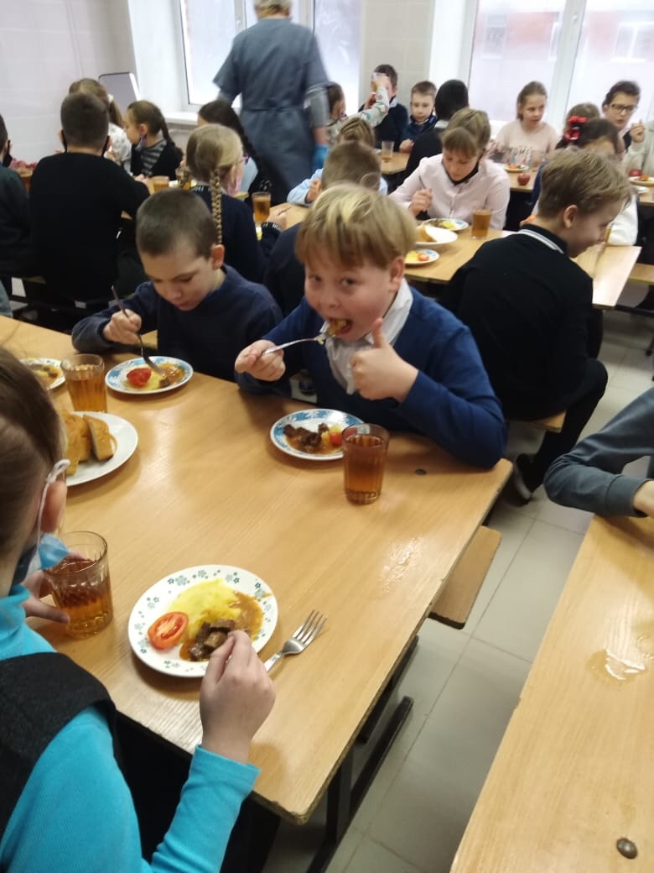
Доля обучающихся в общеобразовательных организациях, охваченных бесплатным горячим питанием.
2015 год | 2021 год
57% обучающихся 1 – 11 классов (3071 чел.) в том числе обучающихся: - 1-4 классов - 2460 чел.; 5-11 классов (льготная категория) - 611 чел.; | 100% обучающихся 1-11 классов - 5759 чел.

Slide 3
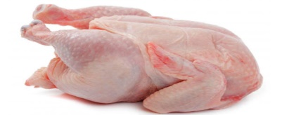
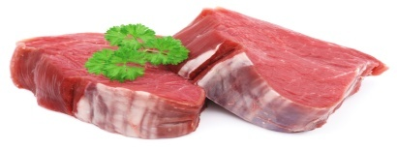
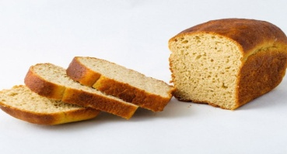
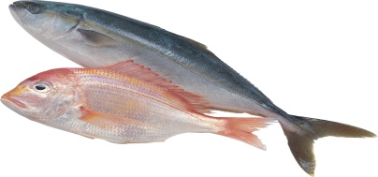
Основные поставщики продуктов питания в школьные столовые
2015 |  | 2021
ООО «Сливочный мир» (г. Новосибирск) ОАО «Ядринмолоко» (Чувашская республика) |  | Молочная продукция: ООО «Бабаево», ООО СПК «Курилово» Собинского района
АО птицефабрика "Башкирская" республика Башкортостан, АО "Агро-Атяшево" р-ка Мордовия |  | Мясо птицы: Юрьевецкая птицефабрика
ООО Продукт Холдинг ИП Мелехина Владимирская область. Суздальский р-н |  | Мясо говядины: СПК Суздальского и Юрьев-Польского районов
ООО «Павлово-Посадский Хлебокомбинат» |  | Хлеб: АО Владимирский хлебокомбинат
ООО «Меркурий» (Москва), |  | Рыба: ИП Фомичева Суздальский район
ЗАО Птицефабрика "Синявинская" (Ленинградская обл) Птицефабрика "Таганрогская" |  | Яйцо: Лакинская птицефабрика – ПОВО «ВладЗерноПродукт»
Агропромышленный комплекс ООО "Дружба2" Брянская область, ООО "Овощевод", Волжский (Волгоградская обл) |  | Овощи: Меленковский район, Собинский район
ООО "РАЗВИТИЕ", Москва ООО «Компания Айсейль» Москва |  | Фрукты: Молдова, Краснодарский край, Липецкая и Ростовская области

Slide 4
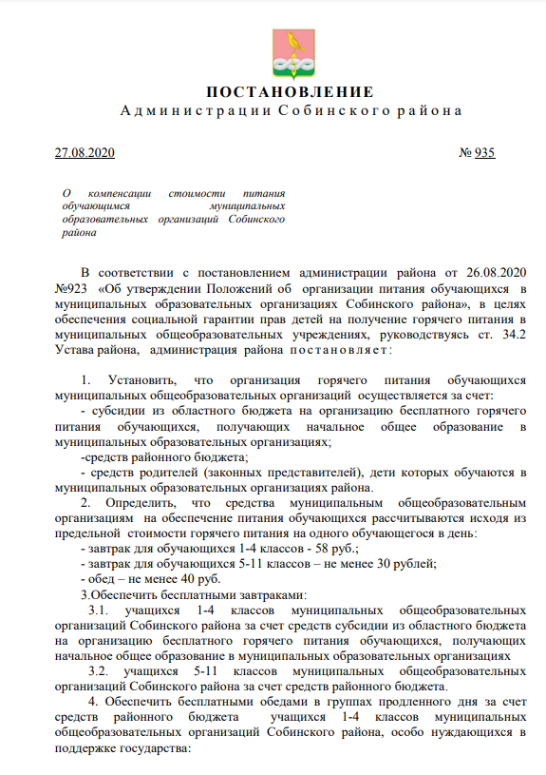
Нормативно-правовая база обеспечивающая горячее питание в образовательных организациях Собинского района
Постановление администрации Собинского района №935 от 27.08.2020г. «О компенсации стоимости питания обучающимся муниципальных образовательных организаций Собинского района»;
Постановление администрации Собинского района № 1470 от 17.12.2020г. «Об утверждении Порядка предоставления денежной компенсации родителям (законным представителям) за питание обучающихся, получающих образование в форме индивидуального обучения на дому.
Постановление администрации Собинского района №923 от 26.08.2020г. «Об утверждении Положений об организации питания обучающихся в муниципальных образовательных организациях Собинского района».

Slide 5
Меры социальной помощи населению
освобождены от оплаты на 100% :
родители детей-инвалидов ;
родители детей сирот и детей, оставшихся без попечения родителей ;
Родители детей с туберкулезной интоксикацией ;
семьи (неполные семьи – одинокие матери, вдовы, вдовцы), в которых оба родителя (один родитель в случае, если семья неполная) – педагогические работники сферы образования Собинского района .
Освобождены от оплаты на 50%:
многодетные семьи;
работающие родители со средним доходом на 1 члена семьи, не превышающим 0,5 минимальных размера оплаты труда в месяц;
семьи, в которых один из родителей погиб в локальных войнах и военных конфликтах ;
работники муниципальных дошкольных учреждений, а также воспитатели, младшие воспитатели и помощники воспитателей в группах дошкольного образования, открытых в муниципальных общеобразовательных учреждениях ;
семьи, в которых оба родителя студенты, обучающиеся на очной основе;
семьи военнослужащих срочной службы .

Slide 6
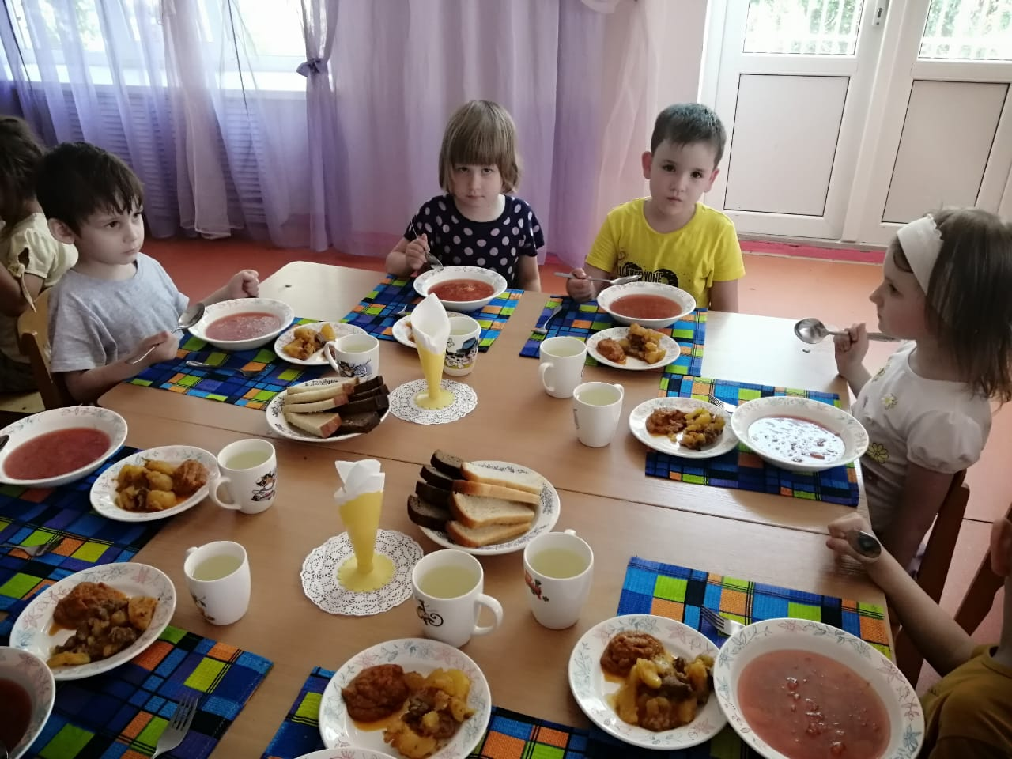
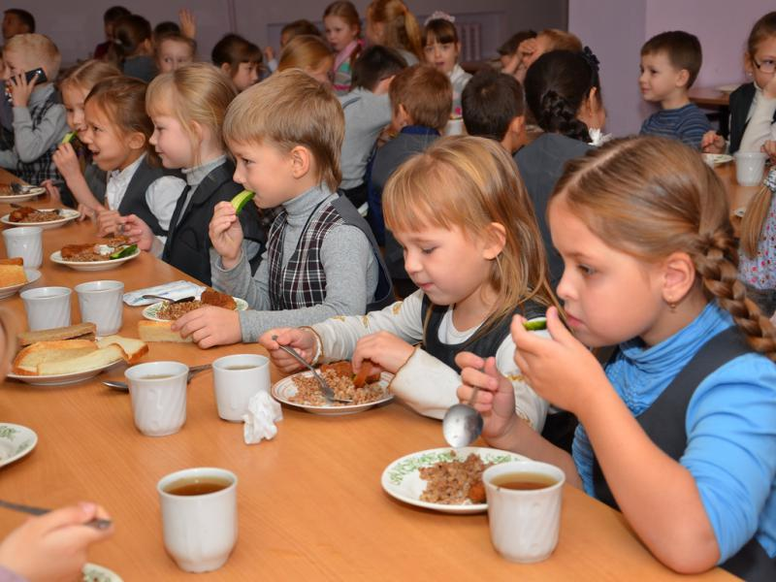
Финансовое обеспечение горячего питания
В 2021 году на реализацию мероприятий по организации питания в общеобразовательных организациях направлены средства в сумме 49,4 млн.рублей за счет средств бюджетов трех уровней и родительской платы:
Федеральный бюджет - 22,6 млн. руб.
Областной бюджет – 1,4 млн. руб.
Муниципальный бюджет – 19,5 млн. руб.
Средства родителей – 5,9 млн. руб.
В 18 муниципальных общеобразовательных организациях питанием обеспечиваются 5759 обучающихся, из них:
47 детей дошкольного возраста;
5712 детей школьного возраста.

Slide 7
Организация питания
в дошкольном образовании
Питание обучающихся детских дошкольных учреждений организовано в основном за счет средств родительской платы за присмотр и уход за детьми в ДОУ, которая с 01 июня 2021 года составляет 145 рублей в день.
На питание детей в ДОУ направляются средства в сумме 56 млн. руб., из них:
7,4 млн.руб. за счет средств районного бюджета на организацию питания льготной категории детей;
48,6 млн.руб. за счет родительской платы.

Slide 8
Организация горячего питания обучающихся муниципальных общеобразовательных организациях
Всего на организацию питания обучающихся направлено 49,4 млн.руб.в год, из них:
на питание учащихся 1-4 классов в год – 25,4 млн. руб,
На питание учащихся 5-11 классов -24 млн. руб.
Из общей суммы расходов:
средства федерального бюджета - 22, 6 млн.руб.;
средства областного бюджета -1,4 млн. руб.;
средства районного бюджета – 19,5 млн. руб.;
средства родителей – 5,9 млн. руб.
1- 4 классы – 2509 человек;
5-11 классы – 3203 человек.

Slide 9
Стоимость горячего питания
1- 4 классы
Завтрак -84 рубля.
Обед – 50 рублей.
5-11 классы
Завтрак – 40 рублей.
Обед – 50 рублей.
Меры социальной поддержки детей школьного возраста
Бесплатные завтраки
1-11 классов – 100%
5712 детей.
Бесплатные обеды
1-11 классы
125 человек

Slide 10
Организация горячего питания детей льготных категорий
1- 4 классы
Завтрак - 84 рубля.
Обед – 50 рублей.
5-11 классы
Завтрак – 40 рублей.
Обед – 50 рублей.
.
Меры социальной поддержки
детей льготных категорий школьного возраста
Бесплатные завтраки и обеды
1-4 классов – 100%
96 детей.
Бесплатные завтраки и обеды
5-11классов – 100%
29 ребенка.

Slide 11
Всего обучающихся 1 – 11 классов во Владимирской области - 140684 чел.
1 – 4 классы
Всего детей – 60833 чел.
Стоимость горячего питания в день – 58 руб.
Утверждено в бюджете на 2021 год – 627492,2 тыс. руб.
В том числе:
Федеральный бюджет – 558468 тыс. руб. (89%);
Областной бюджет - 34512,1 тыс. руб. (5,5%);
Местный бюджет - 34512,1 тыс. руб. (5,5%).
5-11 классы
Всего детей – 79851 чел.
Стоимость горячего питания в день – 58 руб.
Потребность в денежных средствах на организацию бесплатного горячего питания – 819750,4 тыс. руб.
В том числе:
Федеральный бюджет – 729577,8 тыс. руб. (89%);
Областной бюджет - 45086,3 тыс. руб. (5,5%);
Местный бюджет - 45086,3 тыс. руб. (5,5%).
Итого на организацию бесплатного горячего питания 100 % обучающихся во Владимирской области требуется 1 44 7242, 6 тыс. руб.

Slide 12
Сводные результаты анкетирования родителей (3976 чел.) по оценке организации питания в общеобразовательных организациях
Собинского района

Slide 13
Освоение программы "БЭСТ-5. Питание», являющаяся готовым отраслевым решением для автоматизации учета питания, разработанной совместно с НИИ питания РАМН и рекомендованной для детских садов, школ.

Slide 14
Освоение программы "БЭСТ-5. Питание», являющаяся готовым отраслевым решением для автоматизации учета питания, разработанной совместно с НИИ питания РАМН и рекомендованной для детских садов, школ.

Slide 15
Выписка из 10-дневного меню

Slide 16
Обращение родителей на сайт департамента образования (горячая линия) о качестве горячего питания в школах Собинского района
Наименование муниципалитета | Общее количество поступивших обращений | Количество положительных отзывов «Все устраивает» | Количество иных обращений | Причина обращений | Принятые меры
Собинский район | 8 | 5 | 3 | Температура блюда (холодное) МБОУ СОШ № 1 г. Собинка 2. Отсуствие обеда для обучающихся с ОВЗ в период временной нетрудостпособности повара. МБОУ ООШ № 2 г. Собинка 3. Качество приготовленного блюда МБОУ СОШ № 2 г. Лакинска | Изменения графика питания обучающихся Использование аутсорсинга, компенсация стоимости бесплатного обеда (продуктовый набор) Замена повара

Slide 17
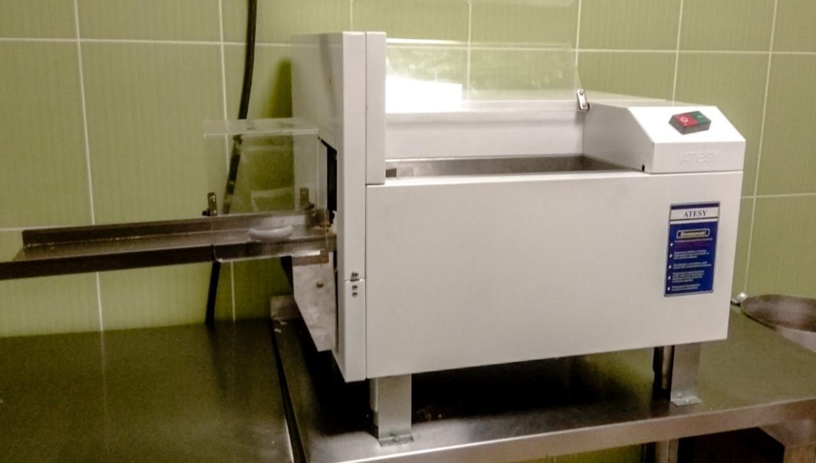
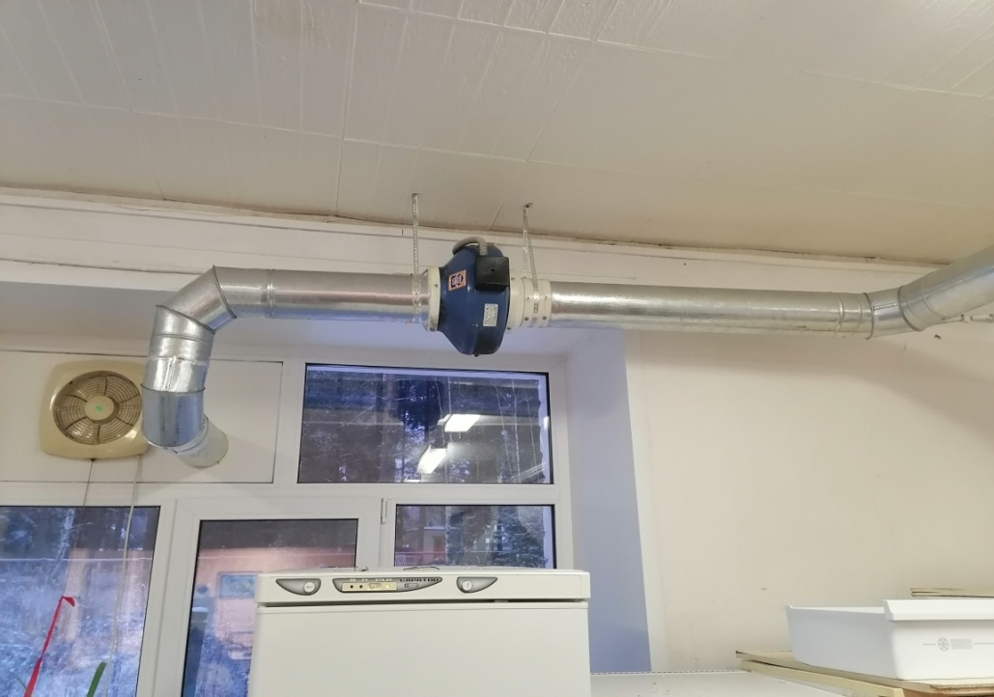
Модернизация школьных пищеблоков
Школьные пищеблоки оснащены современным технологическим оборудованием, которое закупается за счет средств районного бюджета.
В 2020-2021 годах – 849 тыс. руб.
Хлеборезка янычар АХМ-300А
Система принудительной вентиляции воздуха

Slide 18
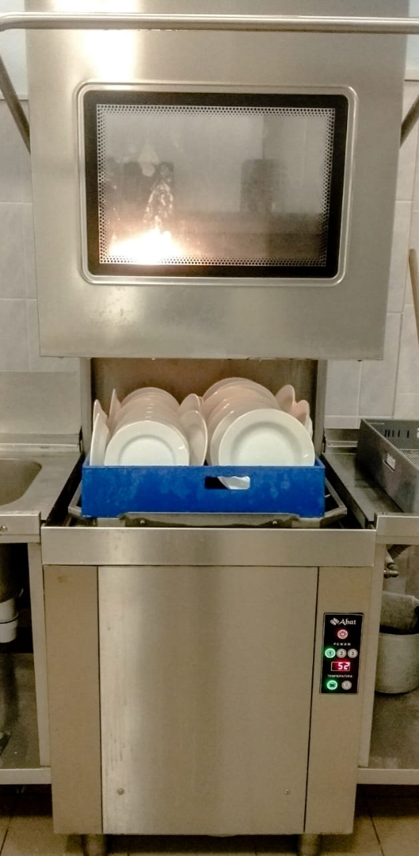
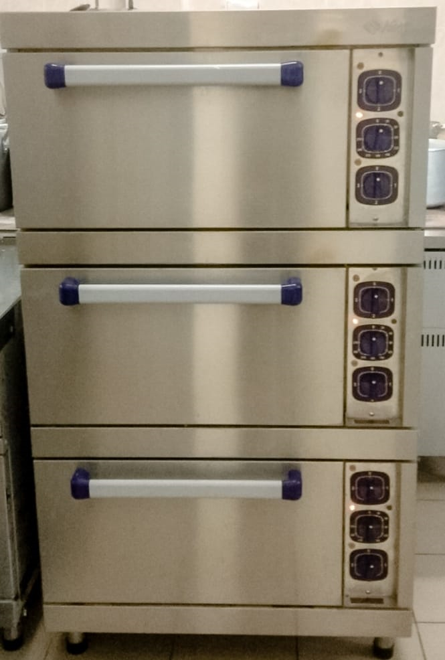
Машина посудомоечная кухонная электрическая
Шкаф жарочный электрический ШЖЭ-3

Slide 19
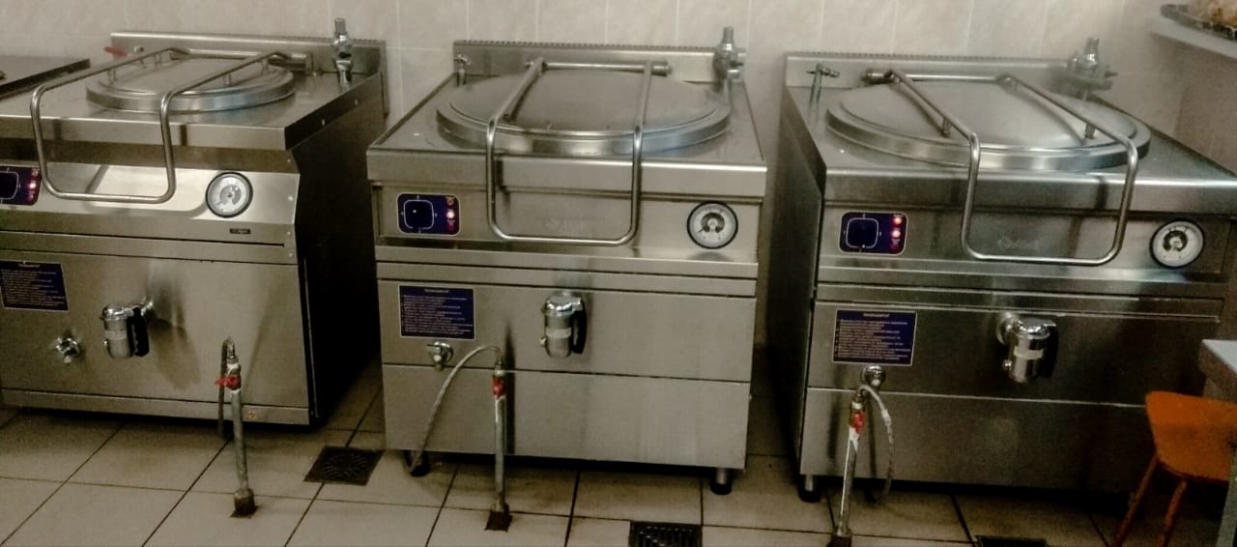
Котлы пищеварочные электрические КПЭМ-60/7Т
Школьные пищеблоки оснащены современным технологическим оборудованием.

Slide 20
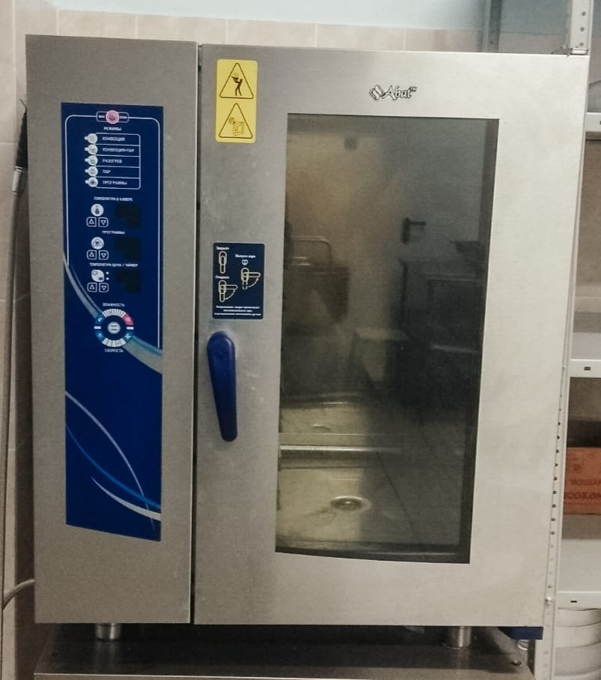
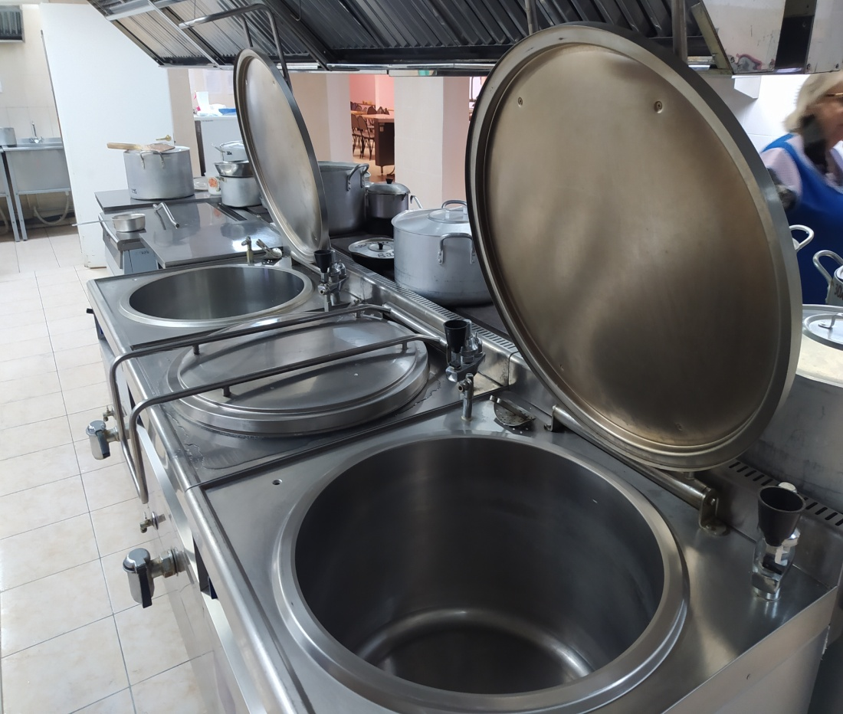
Модернизация школьных пищеблоков
Пароконвектомат
Котлы варочные

Slide 21
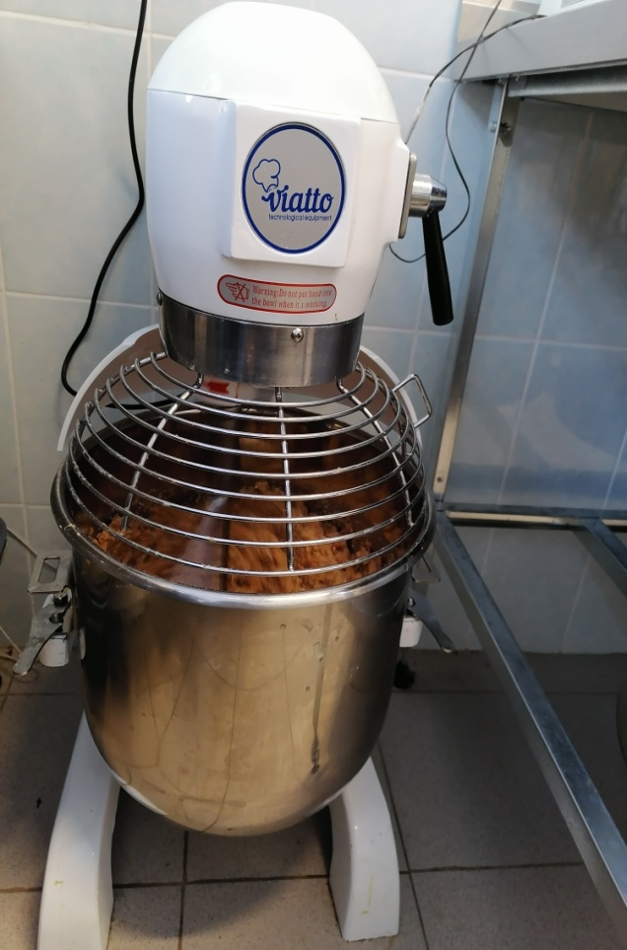
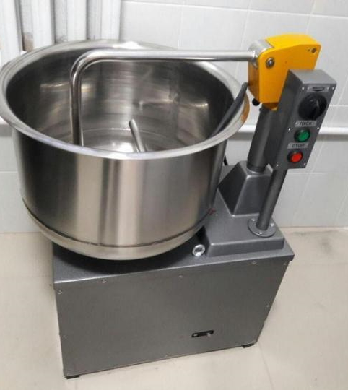
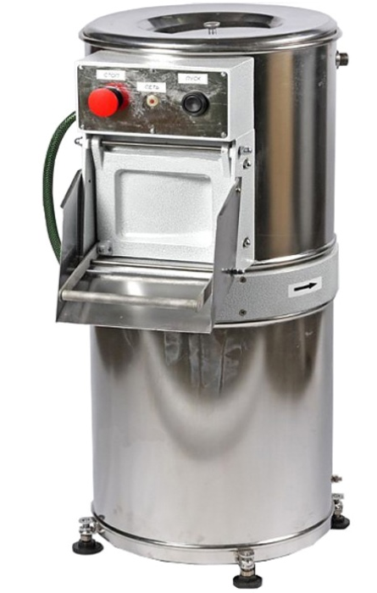
Модернизация школьных пищеблоков
Миксер планетарный
Тестомес мтм-65
Картофелечистка электрическая

Slide 22
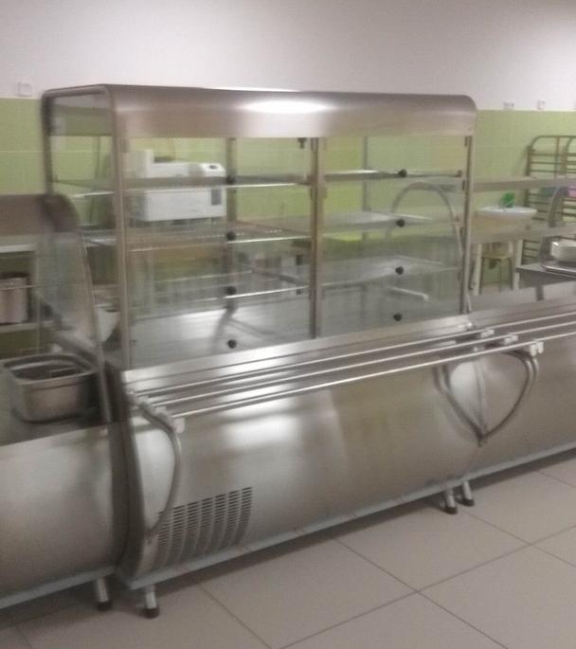
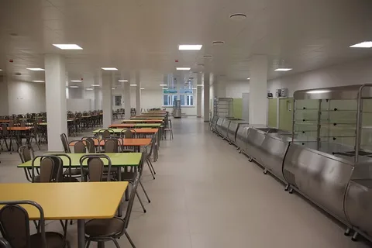
Модернизация школьных пищеблоков
В 2018 – 2019 году при строительстве МБОУ СОШ №1 г. Собинка стоимость оборудования современного пищеблока составила – 4, 4 млн. руб.
Потребность в модернизации пищеблоков школ Собинского района составляет – 6,8 млн. руб.

Slide 23
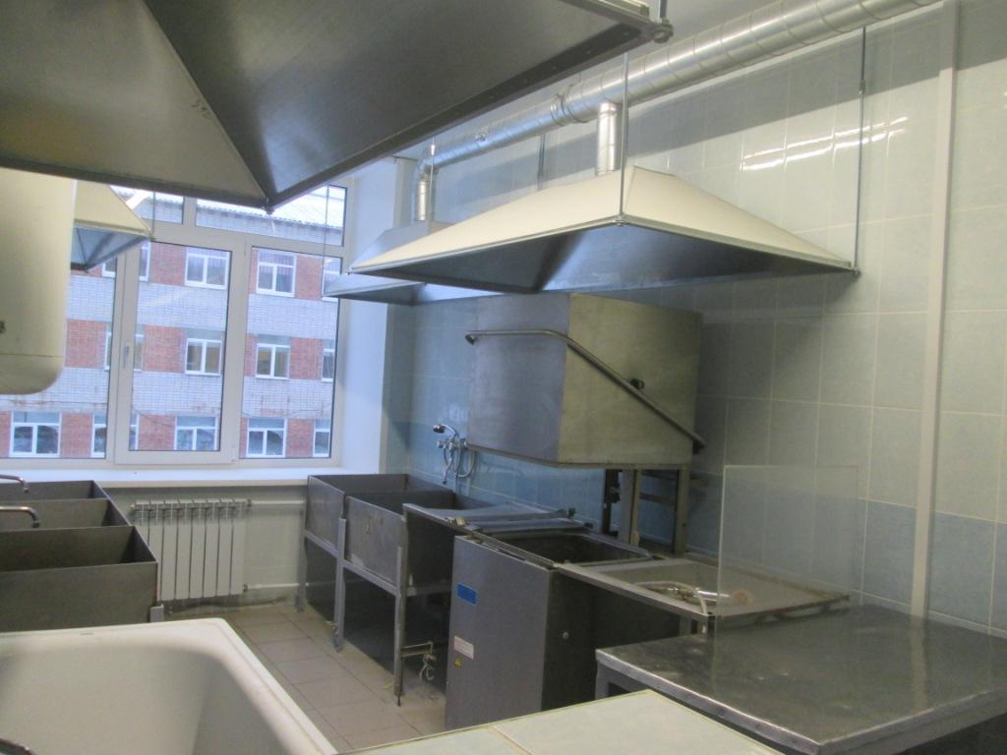
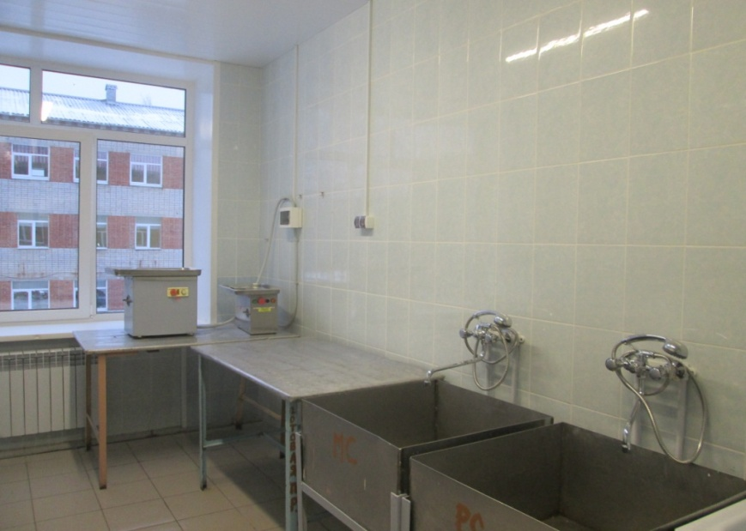
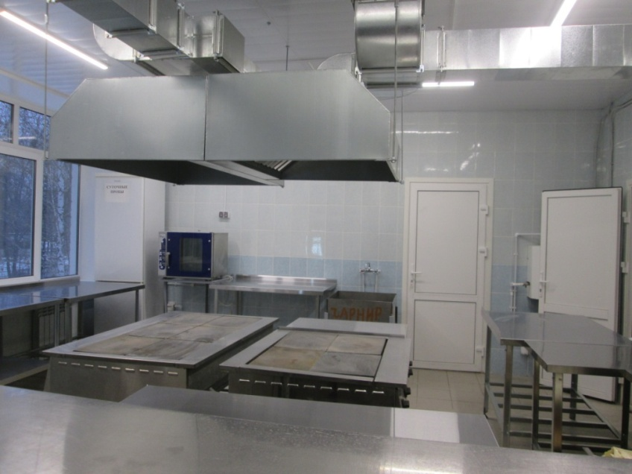
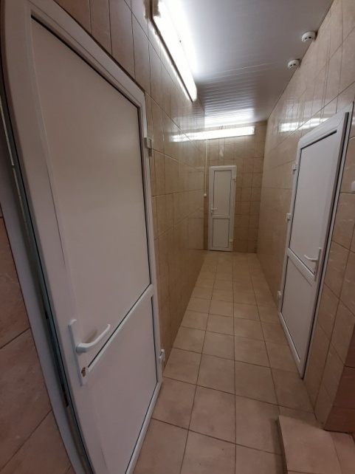
Модернизация школьных пищеблоков
В 2020-2021 годах на ремонт пищеблоков и столовых в двух школах Собинского района направлено 3,1 млн. руб.
Потребность на проведение ремонтных работ на пищеблоках и в обеденных залах составляет -
более 39 млн. руб.

Slide 24
Закупка продуктов питания осуществляется двумя способами:
-путем проведения совместных электронных процедур.
(это позволяет экономить бюджетные средства.
В 2021 году экономия от торгов составила – более 6,3 млн. рублей
- закупка продуктов у единственного поставщика позволяет поддержать местных производителей и усилить контроль за качеством продуктов питания поставляемых в учреждения.

Slide 25
Сравнительная таблица цен на основные продукты питания в Собинском районе и средней цены по Владимирской области (по данным департамента предпринимательства Владимирской области) на январь 2022
г.
Наименование | На январь 2022г. Собинский район | на январь 2022г. . По данным департамента предпринимательства ВО
 | Цена за ед. | Цена за ед.
Говядина (бескостное мясо), кг | 439 | 480,00
Рыба мороженая треска потрошёная без головы, кг | 277 | 310,00
Масло подсолнечное, кг | 135 | 125,36
Сметана, кг | 260 | 257
Творог жирный, кг | 351 | 365
Молоко питьевое цельное пастеризованное 2,5 – 3,2% жирности, л | 59 | 90,68
Яйца куриные, 10 шт. | 84 | 85
Мука пшеничная, кг | 44 | 52,5
Хлеб из ржаной и из смеси муки ржаной и пшеничной, кг | 45,35 | 50,35
Хлеб и булочные изделия из пшеничной муки высшего сорта, кг | 83,60 | 88
Вермишель, кг | 55 | 79,9
Картофель, кг | 35 | 43
Капуста белокочанная свежая, кг | 45 | 58
Лук репчатый, кг | 25 | 30
Морковь, кг | 30 | 43
Свекла, кг | 28 | 45
Яблоки, кг | 80 | 105,80

Slide 26
Содержание штата кухонных работников в образовательных организациях
Дошкольное образование - 120 штатных единиц.
кухонных работников - 82 человека;
Среднемесячный размер заработной платы 16391 руб.
Интенсификация труда кухонных работников составляет 1, 37 ставки.
Годовой фонд оплаты труда – 21 млн. руб
Общее образование
– 70 штатных единиц
кухонных работников - 49 человек;
Среднемесячный размер заработной платы 20376 руб.
Интенсификация труда кухонных работников составляет 1, 44 ставки.
Годовой фонд оплаты труда – 15,6 млн. руб

Slide 27
Основные причины текучести кадров
Общее количество основных работников школьных пищеблоков – 49 человек, из них поваров (шеф поваров) – 30 чел., подсобных рабочих – 12 чел., кладовщиков – 5 чел., калькуляторов – 2 чел.
В штатах 10 школ находится по 1 повару. Ежегодно в среднем увольняется 18,8 % работников школьных столовых.
Основные причины текучести кадров:
Интенсификация труда – средняя нагрузка одного кухонного работника 1,44 ставки (12 часов в день);
Низкий уровень заработной платы – 14264 руб. на 1 ставку;
Высокая нагрузка – количество выдаваемых порций одним поваром в сутки составляет 260 порций, в том числе в городских школах - 338 порций, в сельских - 167 порций;
Большое количество проверок со стороны прокуратуры, Роспотребнадзора, управления образования

Slide 28
Проблемы, возникающие при организации горячего питания.
Недостаточная укомплектованность штатного расписания;
Низкий уровень оплаты труда;
Невозможность в случае болезни или увольнения обеспечить непрерывность организации горячего питания;
Выход из строя кухонного оборудования;
Низкий уровень подготовленности работников пищеблоков в сфере здорового питания, что сказывается на качестве приготовленных блюд;
Тяжелые условия труда: высокая температура в горячем цехе, начало рабочего дня в 05:30 – 06:00 утра, малая автоматизация труда. Все это в значительное мере снижает приток молодых специалистов для работы в школьных пищеблоках.

Slide 29
Пути решения данных проблем
Тесное сотрудничество с центром занятности населения г. Собинка;
Организация аутсорсинга с организациями общественного питания Собинского района (в соответствии с дорожной картой (р-н «Рожков» г. Собинка, кафе «Мечта» пгт Ставрово кафе «Провинция» образовательные организации села);
Привлечение для работы в школьные столовые студентов и выпускников Владимирских колледжей отделения «Повар, кондитер».

Slide 30
Спасибо за внимание!

